Slide 1
计算机网络研研讨课第三阶段总结
范子墨

Slide 2
目录
网络传输机制实验一
网络传输机制实验二
网络传输机制实验三
这三个实验都是在之前数据包的处理基础上添加对于TCP协议的处理，

Slide 3
实验十二：网络传输机制实验一
实验内容
实现TCP数据包处理：建立连接、断开连接、处理异常情况
实现tcp_sock连接管理函数
实现TCP数据收发：数据传输、流量控制

Slide 4
实验十二：网络传输机制实验一
实验思路
首先依据原有代码，在 main 函数中首先调用函数初始化用户态协议栈、路由表和 TCP 协议栈，在初始化用户态协议栈 init_tcp_stack 函数中，它创建了一个新的线程用于扫描并处 理 TCP 定时器列表（tcp_scan_timer_list 函数），这个函数实现了从 TIME_WAIT 到 CLOSED 状态转换。而后调用 run_application 函数，传递输入参数后根据创造参数创造新的线程，新 线程调用 tcp_server 或者 tcp_client 函数。main 函数中最后调用 ustack_run 函数监听网络接 口上的数据包并最后调用 handle_packet 函数处理，handle_packet 可以跳到 handle_ip_packet， 判断上层协议为 TCP 后，调用 handle_tcp_packet 进行处理。 在 tcp_server 函数中，初始化 TCP 套接字，调用 tcp_sock_bind 函数将套接字的源端口 设置为参数传入的端口号，调用 tcp_sock_listen 函数监听，使用 tcp_sock_accept 函数更改 tsk 状态并赋给 csk，接受连接，最后调用 tcp_sock_close 关闭连接。关闭连接。在 TCP_client 函 数中，分配 TCP 套接字，连接服务器，进行数据传输最后关闭连接。 在 tcp_client 函数中，初始化套接字，而后调用 tcp_sock_connect 函数，建立连接请求， 最后调用 tcp_sock_close 关闭连接。 对于 TCP 数据包的处理，在 handle_tcp_packet 中首先会初始化一个 tcp_cb 的结构体， 该结构体中包含了 TCP 报文的相关信息（如源地址源端口号、目的地址目的端口号等），而 后使用 tcp_sock_lookup 函数查找与 tcp 报文相关联的套接字。最终调用 tcp_process 函数处 理 tcp 报文，tcp_process 会根据报文内容和套接字当前状态进行回复，并进行状态转换。

Slide 5
实验十二：网络传输机制实验一
实验难点
信号量同步
wait_connect 用于在套接字建立连接之前进行同步，因此在 client 端发送连接请求后挂 起（CLOSED 状态变为 SYN_SENT 状态），在收到 ACK|SYN 包之后说明连接 client 端连接 已成功建立（SYN_SENT 状态变为 ESTABLISHED 状态），因此唤醒该线程。
wait_accept 相对于 wait_connect 来说用在 server 端，当无连接请求时被挂起（处在 SYN_RECV 状态），当收到 client 端发送的 ACK 包的时候被唤醒（有 SYN_RECV 转换到 ESTABLISHED 状态），此时建立连接的三次招手已经完成。
wait_recv 在接收到的缓冲区为空时被挂起，当收到数据时唤醒。
wait_send 在 server 端接收窗口大小不足时被挂起，收到 PSH|ACK 包时进行确认，判断 窗口大小是否足够，若足够则唤醒。

Slide 6
实验十二：网络传输机制实验一
遇到的问题
接收到包后没有进行状态转换
从CLOSE_WAIT状态转换为LAST_ACK应发送FIN|ACK包
Server端无法退出进程（错误三再斟酌一下，wake_up/waot_exit
结束文件错误

Slide 7
实验十二：网络传输机制实验一
感想
由于在上个实验中使用到了哈希表映射的方式，因此这个实验中哈希表的使用比较得心 应手，不会感觉到陌生。在实验中，对于线程同步的理解加深了许多。以及本次实验中由于 三次实验的内容不同，因此对于自己要写什么有些许迷茫，老师给出的 apps.c 文件中也有小 小的问题。另一个难点在于老师其实给出了很多已经实现的功能封装在函数中，但是就像散 落的拼图碎片，需要自己理解后并在实验中拼起来，有点困难。整个实验算得上是到现在最 为艰难的实验，耗费了很长的时间。在本地运行的时候，可能由于线程之间的同步完成的不 是很好，导致代码有时能跑出结果有时候不能，让本就艰难的实验雪上加霜。

Slide 8
实验十四：网络传输机制实验二
遇到的问题
内核版本的client端FIN包会包含数据，因此FIN包的处理逻辑需要改变

Slide 9
实验十四：网络传输机制实验二
感想
由于在上个实验中使用到了哈希表映射的方式，因此这个实验中哈希表的使用比较得心 应手，不会感觉到陌生。在实验中，对于线程同步的理解加深了许多。以及本次实验中由于 三次实验的内容不同，因此对于自己要写什么有些许迷茫，老师给出的 apps.c 文件中也有小 小的问题。另一个难点在于老师其实给出了很多已经实现的功能封装在函数中，但是就像散 落的拼图碎片，需要自己理解后并在实验中拼起来，有点困难。整个实验算得上是到现在最 为艰难的实验，耗费了很长的时间。在本地运行的时候，可能由于线程之间的同步完成的不 是很好，导致代码有时能跑出结果有时候不能，让本就艰难的实验雪上加霜。

Slide 10
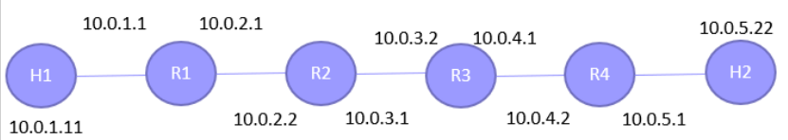
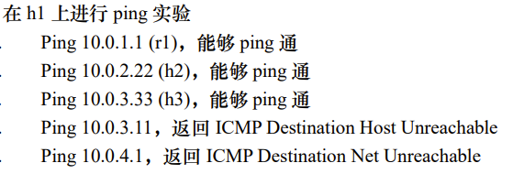
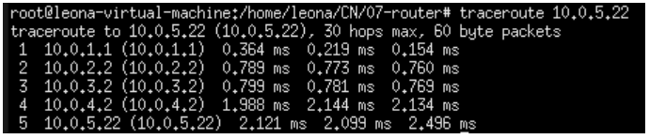
实验七：路由器转发实验
实验结果：
构造多个路由器节点，在一个终端节点上 traceroute 另一节点，能够正确输出路径上每个节点的 IP 信息

Slide 11
实验七：路由器转发实验
遇到的问题：
指针使用，遇到了一些没有见过的指针用法，通过定义指向指针加偏移量的指针，从而进行数据包的拆分，从而修改。
字节序转换函数错误：else if(ntohl(eth_arp->arp_op) == ARPOP_REQUEST)，应使用ntohs。
感想：本次实验正好在计网期中考试之后完成，由于计网的期中复习，对于计网知识整体加深了理解，因此实验的理论知识部分比较顺利，主要函数实现比较多，需要整体梳理思路而后对每个函数进行实现。

Slide 12
实验九：网络路由实验
实验内容：
构建一致性链路状态数据库：邻居发现与管理、链路状态信息洪泛
网络路由计算：最短路径算法

Slide 13
实验九：网络路由实验
总体设计思路：
基于上一个实验，对数据包进行进一步的分类处理。若目的地址与接口地址匹配，则增 加判断上层协议是否是 IPPROTO_MOSPF 字段，将其交给 handle_mospf_packet 函数进行 处理。若目的地址与接口地址不匹配，则判断是否为等于多播 OSPF 所使用的 IP 地址 MOSPF_ALLSPFRouters ， 若 等 于 ， 则 断 言 其 为 多 播 OSPF 数 据 包 ， 同 样 交 由 handle_mospf_packet 函数进行处理。如果目的 IP 地址既不等于接口 IP 地址，也不等于 MOSPF_ALLSPFRouters ， 则 说 明 这 个 数 据 包 需 要 进 行 路 由 转 发 ， 将 其 交 给 ip_forward_packet 函数进行进一步处理。这里需要自己将上个实验中对路由转发的处理代码 复制到 ip_forward 函数中。
在 handle_mospf_packet 函数中，首先检验该数据包是否有错误，而后根据 mospf->type 进行分类。如果是 MOSPF_TYPE_HELLO 类型，则为 hello 数据包，跳转至 handle_mospf_hello。 若是 MOSPF_TYPE_LSU 类型数据包，则调用 handle_mospf_lsu 函数处理。
handle_mospf_lsu 会处理三类 lsu 消息，包括新的链路状态信息、原有状态信息的定期 发送、已记录或过期的状态信息。根据数据包，对本路由器的链路状态数据库进行更新。而 后由于洪泛链路，因此在处理好消息后，如果 TTL 值还大于 0，向除本端口以外的端口转发 消息，一层层传递下去。
与此同时，每个节点需要周期性发送 MOSPF Hello（ hello-interval ：5 秒）宣告自己的 存在，同时周期性发送 MOSPF LSU 数据包。此外，要定期检查邻居列表和 MOSPF 数据库 表。由于本次实验没有默认路由表，因此需要根据 Dijkstra 算法进行路由表的生成。

Slide 14
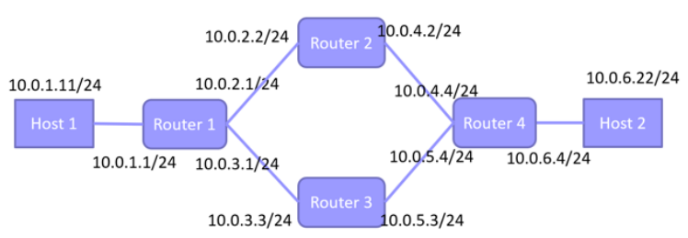
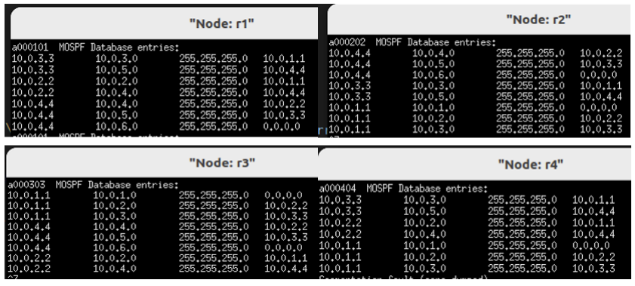
实验九：网络路由实验
实验结果：
生成链路库，可以从下图结合右图看出数据链路库生成正确

Slide 15
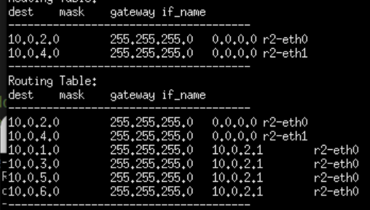
实验九：网络路由实验
实验结果：
在节点 h1 上 ping/traceroute 节点 h2 6. 关掉某节点或链路，等一段时间后，再次用 h1 去 traceroute 节点 h2

Slide 16
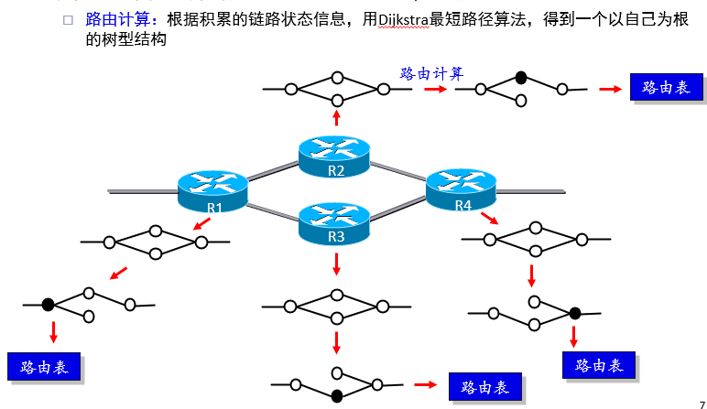
实验九：网络路由实验
实验感想：
本次实验中mospf与计算机网络理论课同步进行，每个结点建立完成的网络图即链路状态数据库，而后每个节点单独计算到其它节点的最短路径，生成路由表。洪泛链路的概念比较新颖，Dijkstra算法在之前的数据结构中已经接触过。

Slide 17
实验十：高效IP路由查找实验
实验内容：
构建基本前缀树和优化前缀树
代码思路：基本前缀树即构建二叉树。优化前缀树基于文献和PPT有多种思路，比如说减少数据结构大小或者减少内存访问足迹等。先构建一个多bit 前缀树，每次匹配 2bit。同时考虑到参考文献中提到的直接指向，因此将首次匹配设置为16bit。此外，在实现了上述前缀树后，想进一步加快速度，压缩节点，但是在运行过程中仍然存在问题，因此这里只做大致思路记录。参考基础前缀树的数据结构，优化前缀树增加 is_odd 和 compress 变量，分别作为 2bit前缀树匹配和压缩节点时的一个参考量。

Slide 18
实验十：高效IP路由查找实验
遇到的问题：压缩节点的优化还未完全完成。修改main函数输出错误的条目发现仅有一条错误，但是还未找到错误出现在哪里。

Slide 19
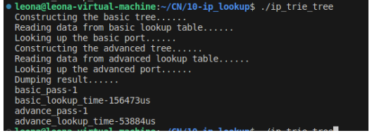
实验十：高效IP路由查找实验
优化结果：首次匹配长度经过测试后16bit时间最短，因此使用16bit。但是由于虚拟机设置问题，导致虽然可能已经通过OJ测试，但显示在虚拟机上的时间仍然很长，只能看出速度提升到了原来的三倍左右。

Slide 20
实验十：高效IP路由查找实验
实验感想：由于大量使用指针，以及代码书写的不规范，因此会出现很多core dumped，即数组越界，在实验过程中比较恼火。本次实验和算法关联较大，对于二叉树和如何优化二叉树有了更深入的理解。

Slide 21
实验十一：网络地址转换实验
实验内容：
NT映射表管理：维护NAT连接映射表，支持映射的添加、查找、更新和老化操作
数据包的翻译操作：对到达的合法数据包，进行IP和Port转换操作，更新头部字段，并转发数据包；对于到达的非法数据包，回复ICMP Destination Host Unreachable

Slide 22
实验十一：网络地址转换实验
代码思路：
首先依据原有代码，可以看到在 main 函数中引出两个本次实验相关的函数，一个是 nat_init，一个是 ustack_run。
在 ustack_run 中会持续接收数据包，如果是 ip 数据包，则会跳转到 handle_ip_packet 函 数中处理。在 handle_ip_packet 函数中，如果不是目的地址为本接口的 ICMP 包的话，均会 跳转至nat_translate_packet函数处理。在nat_translate_packet函数中首先判断数据包的方向， 而后如果是无效方向则发送 icmp，如果协议不是 TCP 则记录错误日志，最后进行网络地址 转换，即跳转到 do_translation 函数中。在该函数中，如果该数据包在 NAT 中有对应连接映 射，则直接处理即可。若该数据包的方向为 DIR_OUT，且为该 TCP 连接的第一个数据包（请 求连接数据包），NAT 中没有对应连接映射 (SNAT)，则分配端口，创建新的映射项。若该 数据包的方向为 DIR_IN，为该 TCP 连接的第一个数据包，NAT 中没有对应连接映射，但有 对应处理规则 (DNAT)，则新建映射项。最终将处理好的数据包发送。
在 nat_init 的函数中，会在 parse_config 函数中对配置文件进行解析，同时新创一个线 程，在 nat_timeout 中定时清理已完成的 NAT 映射。

Slide 23
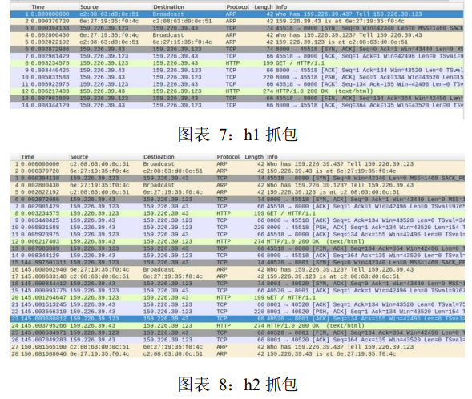
实验十一：网络地址转换实验
实验结果：以DNAT为例，在h3上分别请求h1和h2页面，可以看到TCP连接正常建立到关闭的过程

Slide 24
实验十一：网络地址转换实验
实验感想：
本次实验相对简单，代码量也较少。整体实验比较顺利。

Slide 25
谢谢
范子墨

